Slide 3

Buổi 2
SUBTITLE. SUBTITLE. SUBTITLE.
SUBTITLE. SUBTITLE.

Slide 4
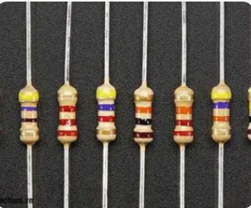
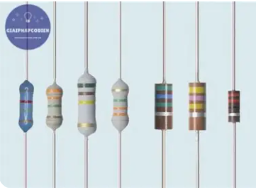
I. Cách đọc giá trị điện trở qua vòng màu
1. Điện trở
Khái niệm : điện trở (ký hiệu là R) là một linh kiện dùng trong ngành điện tử. Nó rất nhỏ và thường được gắn vào các vi mạch trong máy móc công nghệ để cản trở dòng điện trong các loại máy như cảm biến nhiệt đổ, máy đo độ ẩm hay áp suất,.. Mỗi điện trở sẽ có một trị số khác nhau với đơn vị đo là Ω (Ohm). Điện trở có trị số càng lớn thì cản trở dòng điện càng nhiều.

Slide 5
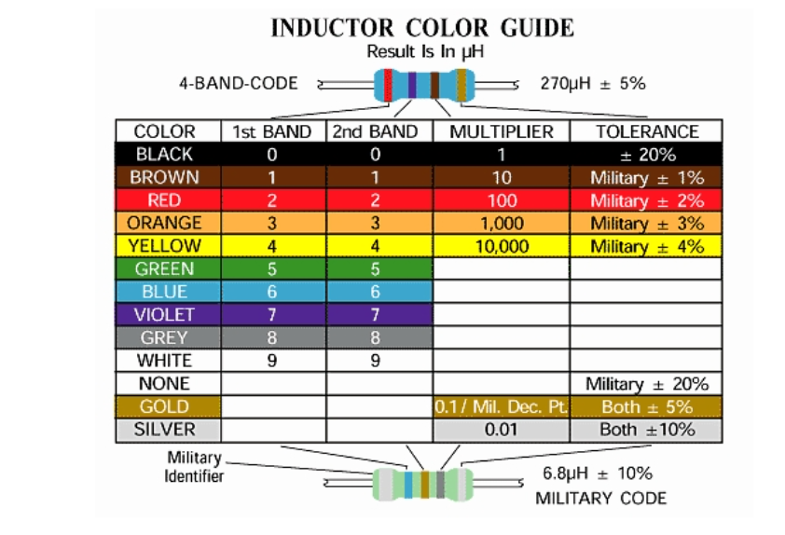
I. Cách đọc giá trị điện trở qua vòng màu
2. Bảng màu điện trở
Do điện trở có kích thước nhỏ nên việc ghi trị số rất khó. Do vậy, bảng màu điện trở bao gồm các vạch màu trên đó sẽ khắc phục hạn chế này. Các màu trên điện trở sẽ thể hiện được toàn bộ giá trị điện trở đó.
Dưới đây là bảng vòng màu của điện trở:

Slide 6
I. Cách đọc giá trị điện trở qua vòng màu
3. Cách đọc giá trị của điện trở qua vòng màu
a.Đối với điện trở có 3 vòng màu
Đối với cách đọc vạch màu điện trở 3 vòng màu được thể hiện như sau:
Vạch màu thứ nhất biểu thị thông số điện trở
Vạch màu thứ 2 là 10 mũ
Vạch màu thứ 3 là mức sai số của điện trở
Ví dụ: Điện trở có 3 gạch màu lần lượt là Trắng – đỏ – Lục. Tra bảng ta sẽ được 9*10² Ω = 0.9KΩ
Chú ý: Chiều đọc điện trở là chiều đọc từ vạch màu sát mép của điện trở hơn.

Slide 7
I. Cách đọc giá trị điện trở qua vòng màu
3. Cách đọc giá trị của điện trở qua vòng màu
b.Đối với điện trở có 4 vòng màu
Trước hết bạn cần lưu tâm một số vấn đề liên quan đến từng giá trị trong vạch màu điện trở 4 vạch như sau:
Vạch màu thứ nhất: Vạch này có chức năng chỉ giá trị hàng chục trong điện trở
Vạch màu thứ hai: Vạch này có chức năng chỉ giá trị hàng đơn vị trong điện trở
Vạch màu thứ ba: Vạch này có chức năng chỉ hệ số nhân với giá trị số mũ của 10 dùng nhân với giá trị điện trở
Vạch màu thứ bốn: Vạch này có chức năng chỉ giá trị sai số của điện trở

Slide 8
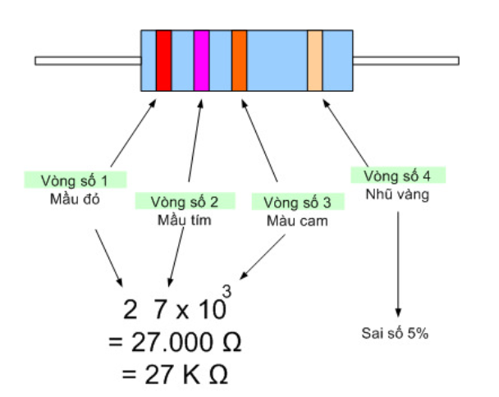
I. Cách đọc giá trị điện trở qua vòng màu
3. Cách đọc giá trị của điện trở qua vòng màu
b.Đối với điện trở có 4 vòng màu
Ví dụ:

Slide 9
I. Cách đọc giá trị điện trở qua vòng màu
3. Cách đọc giá trị của điện trở qua vòng màu
c.Đối với điện trở có 5 vòng màu
Tương tự với điện trở có 4 vòng màu, điện trở có 5 vòng màu có cách đọc như sau:
Vạch màu thứ nhất: Vạch này có giá trị chỉ hàng trăm trong điện trở
Vạch màu thứ hai: Vạch này có chức năng chỉ giá trị hàng chục trong điện trở
Vạch màu thứ ba: Vạch này có chức năng chỉ giá trị hàng đơn vị trong điện trở
Vạch màu thứ bốn: Vạch này có chức năng chỉ hệ số nhân với giá trị số mũ của 10 dùng nhân với giá trị điện trở
Vạch màu thứ năm: Vạch này có chức năng chỉ giá trị sai số của điện trở

Slide 10
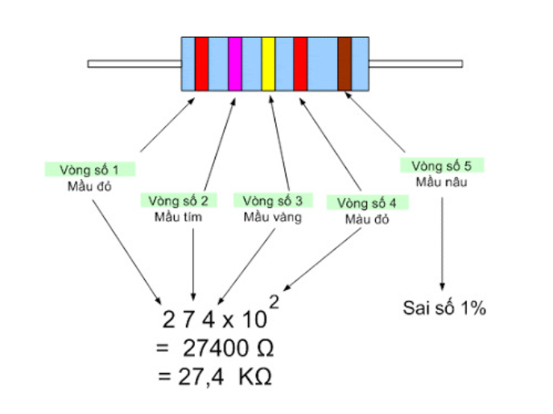
I. Cách đọc giá trị điện trở qua vòng màu
3. Cách đọc giá trị điện trở qua vòng màu
c.Đối với điện trở có 5 vòng màu
Ví dụ:

Slide 11

I. Cách đọc giá trị điện trở qua vòng màu
Bài tập vận dụng: Hãy tính toán giá trị của điện trở dưới dây và dùng đồng hồ để đo điện trở.

Slide 12
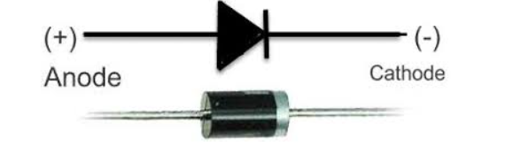
II. Diode
1.Diode thường
Khái niệm:Diode (phiên âm tiếng Việt là đi-ốt) hay còn được gọi là diode bán dẫn là một loại linh kiện bán dẫn chỉ cho phép dòng điện đi qua nó theo một chiều mà không theo chiều ngược lại.
Công dụng: do tính chất dẫn điện một chiều nên diode thường được sử dụng trong các mạch chỉnh lưu nguồn xoay chiều thành nguồn 1 chiều, mạch tách sóng,...

Slide 13
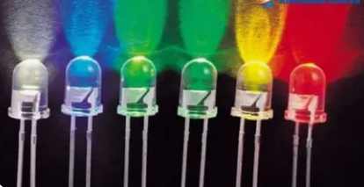
II. Diode
2.LED( diode phát quang )
Khái niệm: LED là viết tắt của Light Emitting Diode, có nghĩa là điốt phát ra ánh sáng. Các sản phẩm chiếu sáng LED tạo ra ánh sáng hiệu quả hơn 90% so với bóng đèn sợi đốt .
Cách thức hoạt động: Cũng giống như một điốt, LED được cấu tạo từ một khối bán dẫn loại p ghép với một khối bán dẫn loại n. Khi có 1 dòng điện đi qua tại nơi tiếp giáp của hai bề mặt, các điện tử bị lỗ trống thu hút và khi chúng tiến lại gần nhau, chúng có xu hướng kết hợp với nhau tạo thành các nguyên tử trung hòa và giải phóng năng lượng dưới dạng ánh sáng.

Slide 14
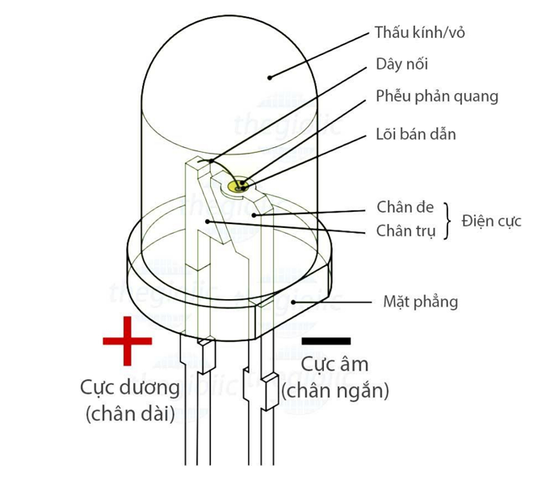
II. Diode
2.LED( diode phát quang )
Cấu tạo:

Slide 15
II. Diode
3.Sự khác nhau giữa diode thường và LED
Tiêu chí | LED | Diode thường
Chức năng chính | Phát sáng khi có dòng điện chạy qua | Cho dòng điện đi qua theo 1 chiều
Vật liệu bán dẫn | Gallium Arsenide(GaAs) Gallium Phosphide(GaP),.. | Silicon hoặc Germanium
Hiện tượng đặc trưng | Phát quang | Không phát sáng
Ứng dụng | Chiếu sáng, hiển thị, thông báo trạng thái | Nguồn điện 1 chiều, chỉnh lưu, bảo vệ mạch
Hướng dòng điện | Dẫn theo 1 chiều và phát sáng | Dẫn theo 1 chiều và không phát sáng

Slide 16
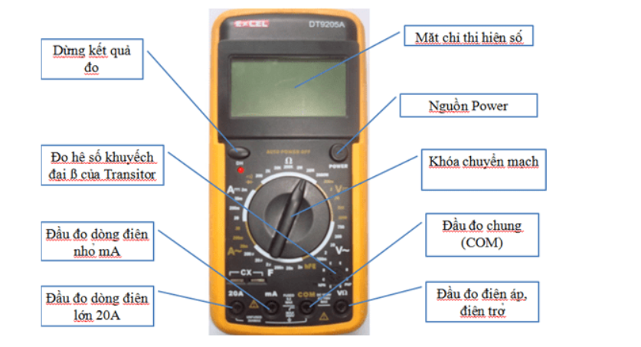
III. Đồng hồ vạn năng

Slide 17
III.Đồng hồ vạn năng
Cách dùng :
1. Chọn thang đo phù hợp:
Xoay núm vặn trên đồng hồ để chọn chức năng đo tương ứng với đại lượng bạn muốn đo (điện áp, dòng điện, điện trở, v.v.) và phạm vi đo phù hợp. Nếu không biết giá trị cần đo, hãy bắt đầu với thang đo lớn nhất và giảm dần cho đến khi đọc được kết quả chính xác.
2. Cắm que đo:
Cắm que đo màu đen vào cổng COM ( cổng chung) và que đo màu đỏ vào cổng tương ứng với chức năng đo (V/Ω, A, v.v.).
3. Tiến hành đo:
Chạm đầu que đo vào điểm cần đo trên mạch điện.
4. Đọc kết quả:
Đọc giá trị hiển thị trên màn hình LCD hoặc trên thang đo của đồng hồ.

Slide 18
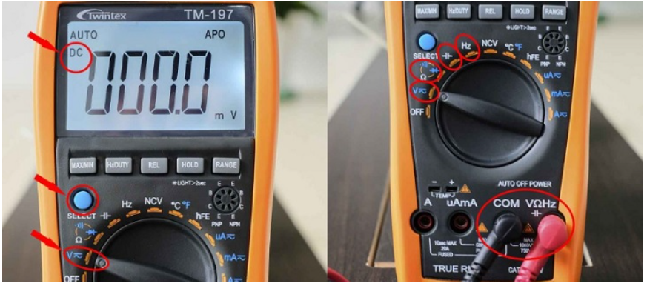
III.Dồng hồ vạn năng
Đo điện áp
Bước 1: Dịch chuyển núm vặn trên thiết bị đến vị trí V~ để kích hoạt chức năng đo điện áp.
Bước 2: Tiến hành cắm que đo trên thiết bị, với que đỏ ở vị trí cổng (VΩHz) và que đen ở vị trí cổng COM.
Bước 3: Nhìn trên màn hình, bạn sẽ thấy chức năng đo đang hiển thị là DC (nghĩa là đang đo điện áp một chiều).
Bước 4: Nhấn vào nút Select (màu xanh dương) trên thiết bị để thực hiện việc chuyển đo dòng điện áp một chiều (DC) sang dòng điện xoay chiều (AC).
Bước 5: Tiến hành đưa que đo vào nguồn điện cần đo điện áp và đọc giá trị hiển thị trên màn hình.

Slide 19
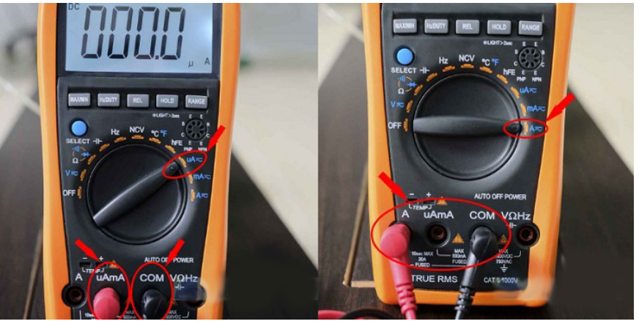
III.Dồng hồ vạn năng
Đo dòng điện
Bước 1: Di chuyển núm vặn đến vị trí đo dòng điện hiển thị mức A~ (đây là giá trị lớn nhất).
Bước 2: Nhấn nút Select để chuyển chế độ AC (dòng điện xoay chiều) và DC (dòng điện một chiều) phù hợp.
Bước 3: Cắm que đo có màu đen vào vị trí cổng COM và que đỏ vào vị trí cổng A.
Bước 4: Tiến hành đo và đọc kết quả hiển thị trên màn hình. Nếu giá trị nhỏ ở mức mA, bạn hãy chuyển thang đo về mA và cứ cắm lại que đỏ vào cổng μAmA để cho kết quả đo hiển thị chính xác hơn. Trường hợp hiển thị kết quả vẫn nhỏ, thì bạn chuyển tiếp sang đo ở vị trí cổng μA để tiến hành đo.

Slide 20
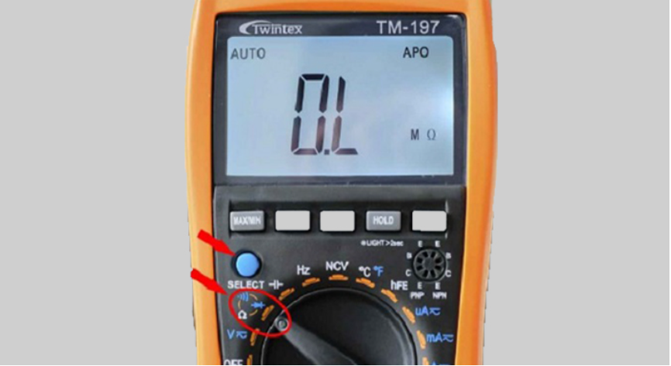
III.Dồng hồ vạn năng
Kiểm tra thông mạch
Bước 1: Di chuyển núm về vị trí đo điện trở/đo đi-ốt/thông mạch.
Bước 2: Nhấn vào nút Select để di chuyển về chế độ kiểm tra thông mạch (có hình âm thanh).
Bước 3: Tiến hành cắm que đỏ vào vị trí cổng VΩHz và que đen vào vị trí cổng COM.
Bước 4: Cắm cả hai đầu que đo vào hai đầu mạch hoặc đoạn dây cần đo.
Bước 5: Khi nghe tiếng bíp bíp nghĩa là mạch không bị đứt. Nếu thiết bị không phát ra tiếng thì mạch đang gặp vấn đề.

Slide 21
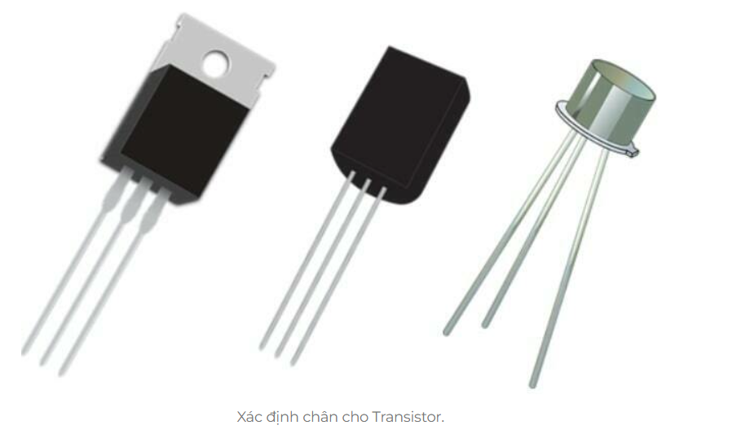
IV. Transistor và relay
Transistor được chia thành 2 loại là NPN và PNP như đã nói ở trên. Mỗi loại sẽ có cách hoạt động khác nhau. Vậy nên, việc quan trọng ở đây là chúng ta phải phân loại được đâu là loại NPN, đâu là loại PNP và thứ tự các chân của nó.
Để có thể xác định được transistor thuộc loại nào và thứ tự các chân, thì trước tiên các bạn cần một VOM kim để xác định.

Slide 22
IV. Transistor và relay
Các bước xác định như sau:
Bước 1: Xác định chân B. Tiến hành các phép đo đạc ở hai chân bất kỳ. Trong các phép đo đó sẽ có hai phép đo kim đồng hồ dịch chuyển, chân chung cho hai phép đo đó là chân B.
Bước 2: Xác định NPN hay PNP. Sau khi đã xác định được chân B, hãy quan sát que đo nối với chân B là đen hay đỏ để xác định. Nếu chân nối với B là đen thì đó là NPN, và chân nối với B là đỏ thì là PNP.
Bước 3: Xác định chân C và chân E. Chuyển đồng hồ về đo ôm thang x100.
Đối với PNP: hãy giả thiết rằng một chân là chân C và chân còn lại là chân E. Đưa que đen tới chân C và que đỏ tới chân E (que đỏ nối với cực âm của pin trong đồng hồ). Trong khi 2 chân kia tiếp xúc, chạm chân B vào que đen. Nếu kim dịch chuyển nhiều hơn so với cách giả thiết chân ngược lại, thì giả thiết ban đầu là đúng. Nếu không thì tất nhiên giả thiết ban đầu là sai và phải đổi lại chân.
* Đối với NPN: thì chúng ta cũng làm tương tự nhưng với màu ngược lại.

Slide 23
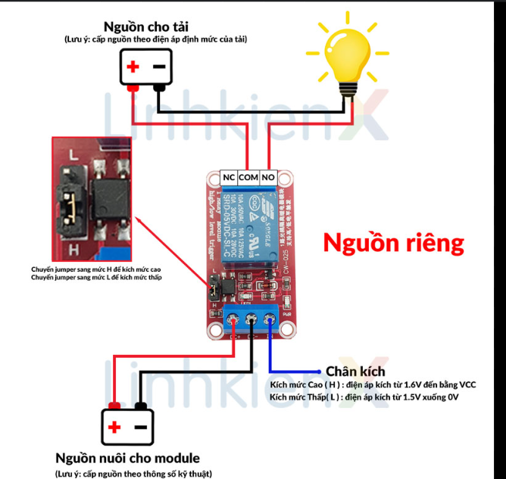
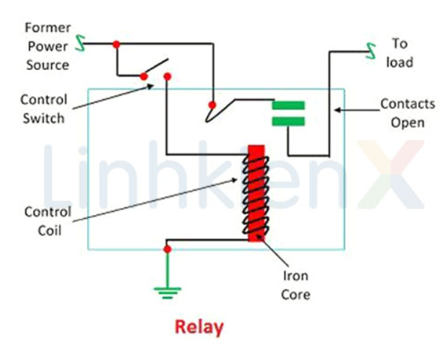
IV. Transistor và relay
Relay hoạt động dựa trên nguyên tắc của điện từ trường. Khi dòng điện chạy qua cuộn dây, nó tạo ra một từ trường hút hoặc nhả tiếp điểm bên trong relay. Nhờ đó, relay có thể đóng hoặc mở mạch điện đầu ra, giúp điều khiển các thiết bị điện lớn bằng tín hiệu điều khiển điện áp thấp.

Slide 24
IV. Transistor và relay
Relay hoạt động dựa trên nguyên tắc của điện từ trường. Khi dòng điện chạy qua cuộn dây, nó tạo ra một từ trường hút hoặc nhả tiếp điểm bên trong relay. Nhờ đó, relay có thể đóng hoặc mở mạch điện đầu ra, giúp điều khiển các thiết bị điện lớn bằng tín hiệu điều khiển điện áp thấp.

Slide 25
THANK YOU !

